Slide 1
Arquiteturas de Big Data para FCDs
SLIDE CAPA
Pedro Kássio Ribeiro Matos Loureiro de Carvalho

Slide 2
Arquitetura
Para a definição de uma arquitetura que consegue tratar essa grande demanda, um profissional da área deverá seguir alguns passos básicos:
- Coleta de dados
- Processamento dos dados
- Armazenamento de dados
- Definição de pipelines
- Visualização dos dados
SLIDE PARA TÓPICOS

Slide 3
Arquitetura
SLIDE PARA TEXTO CORRIDO
OBS: NÃO É ACONSELHÁVEL COLOCAR
MUITO TEXTO NOS SLIDES
Ingestão dos Dados
Processamento
Armazenamento/ Serving Layer
Visualização

Slide 4
Coleta de Dados ou Ingestão de Dados
O primeiro a se pensar na coleta de dados é a persistência de dados, alta disponibilidade e tolerância a falhas
Os coletores devem ser capazes de trabalhar com grandes volumes de dados e já fazer algum tratamento inicial caso necessário
Definição do formato dos dados já na coleta para facilitar a utilização no decorrer do pipeline
SLIDE PARA TEXTO CORRIDO
OBS: NÃO É ACONSELHÁVEL COLOCAR
MUITO TEXTO NOS SLIDES

Slide 5
Ferramentas para Ingestão de Dados
SLIDE PARA SEPARAR CAPÍTULO/ TÓPICO

Slide 6

Ferramentas para Coleta de Dados
Flume (criado pela Cloudera):
Um sistema distribuído, confiável e disponível para coletar, agregar e mover grandes quantidades de dados de muitas fontes diferentes para um armazenamento de dados centralizado, ou para alguma ferramenta de mensageria. Em 2012, esse passou a ser um projeto top level na Apache Software Foundation.
SLIDE PARA TEXTO CORRIDO
OBS: NÃO É ACONSELHÁVEL COLOCAR
MUITO TEXTO NOS SLIDES

Slide 7
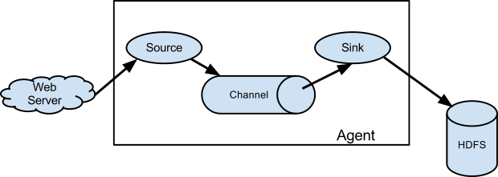
Estrutura básica do Flume:
SLIDE PARA IMAGENS
OBS: FOTO CENTRALIZADA
Fonte: https://flume.apache.org/FlumeUserGuide.html

Slide 8
Apache Flume - Documentação
SLIDE PARA CITAÇÕES

Slide 9
Dúvidas?
SLIDE PARA PERGUNTAS

Slide 10
SLIDE DE ENCERRAMENTO

